Slide 1
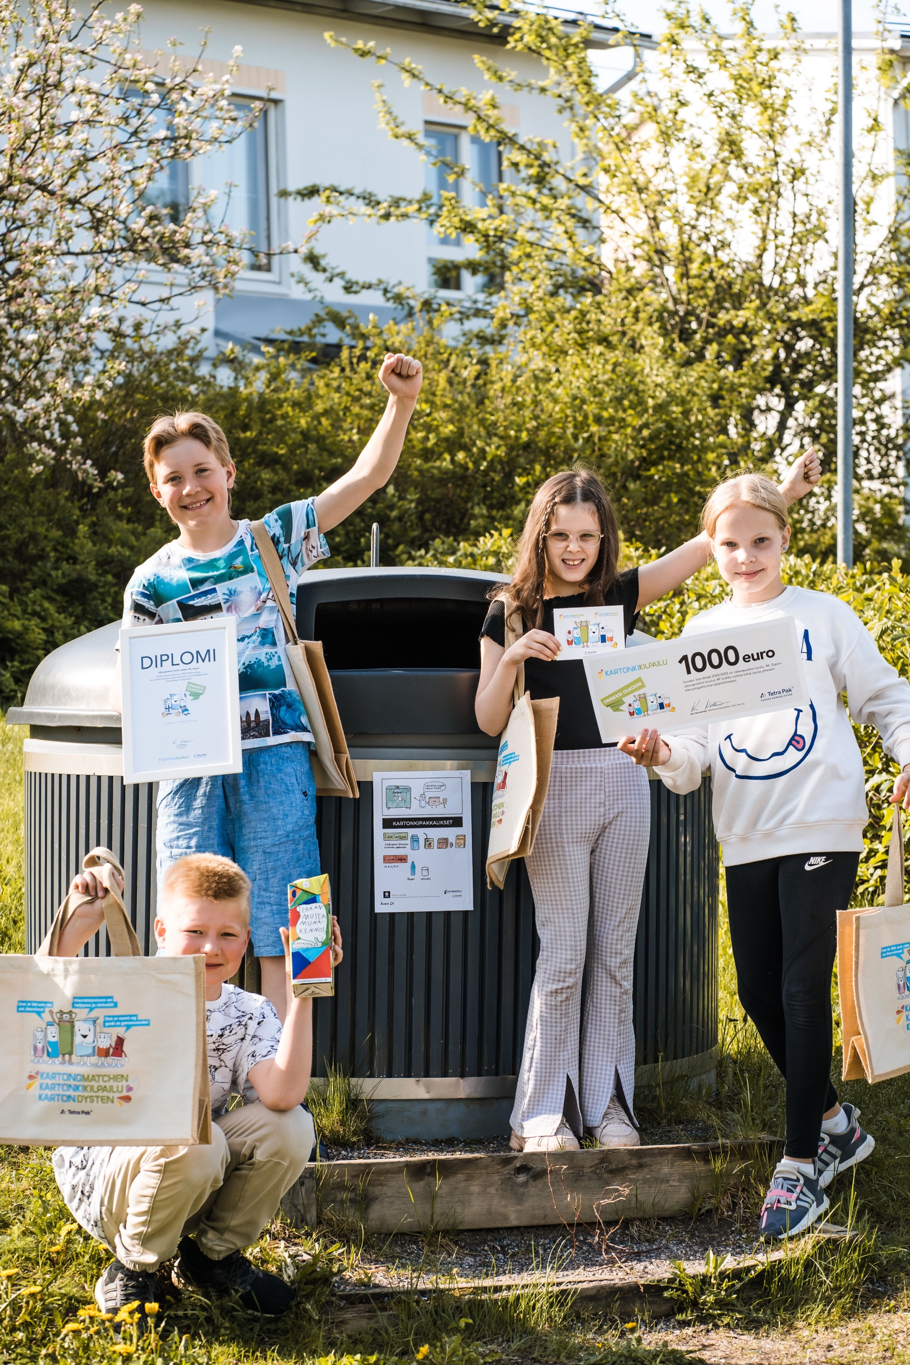


Utmaning: Kreativ sorteringsanvisning!
I samarbete med:

Slide 2
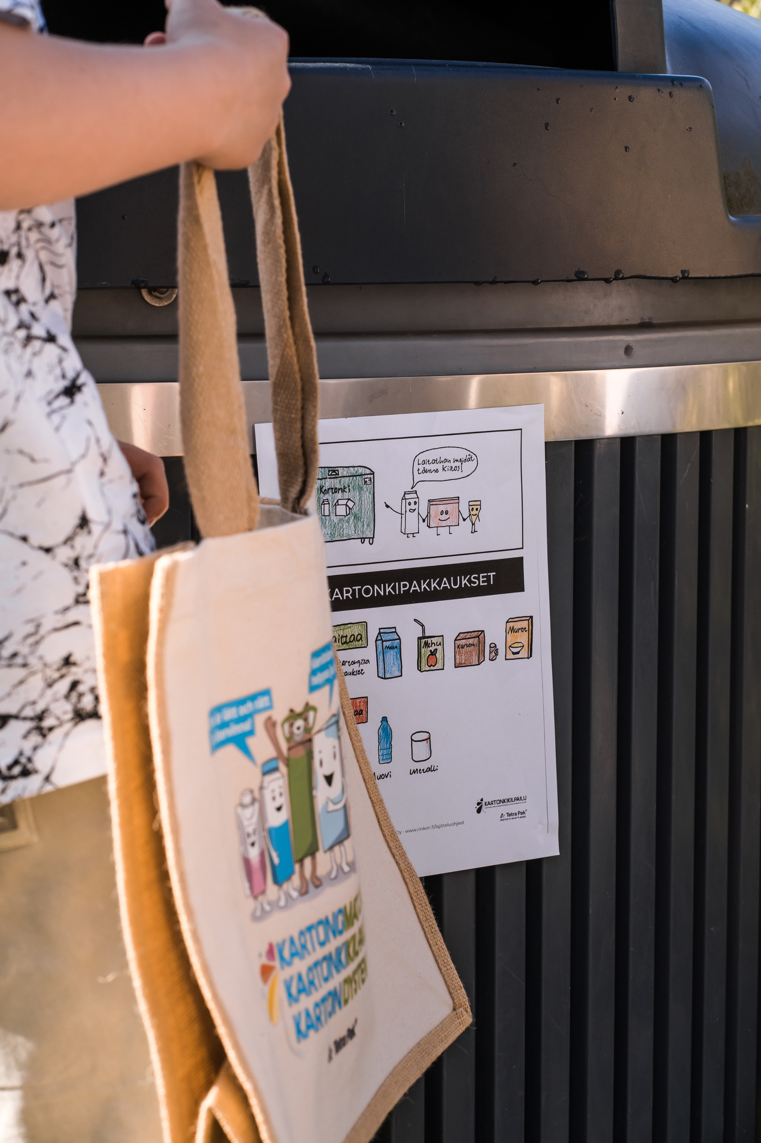

Skapa en ny sorteringsanvisning för kartongförpackningar
Din klass har nu chansen att göra sorteringsanvisningen för kartongförpackningar ännu bättre och snyggare!
Hur skulle den se ut för att det ska bli rätt och lätt?
Vilken information behövs?
Ska det vara text?
Bilder?
Det ska vara lätt att göra rätt!

Slide 3
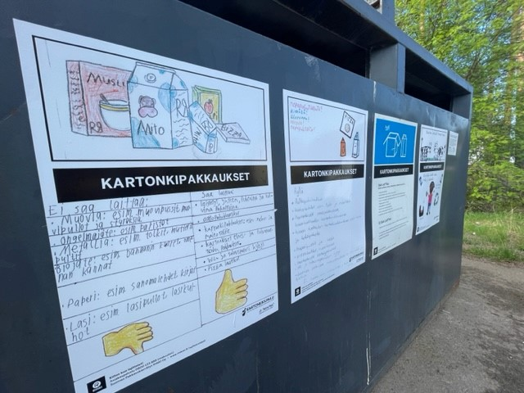
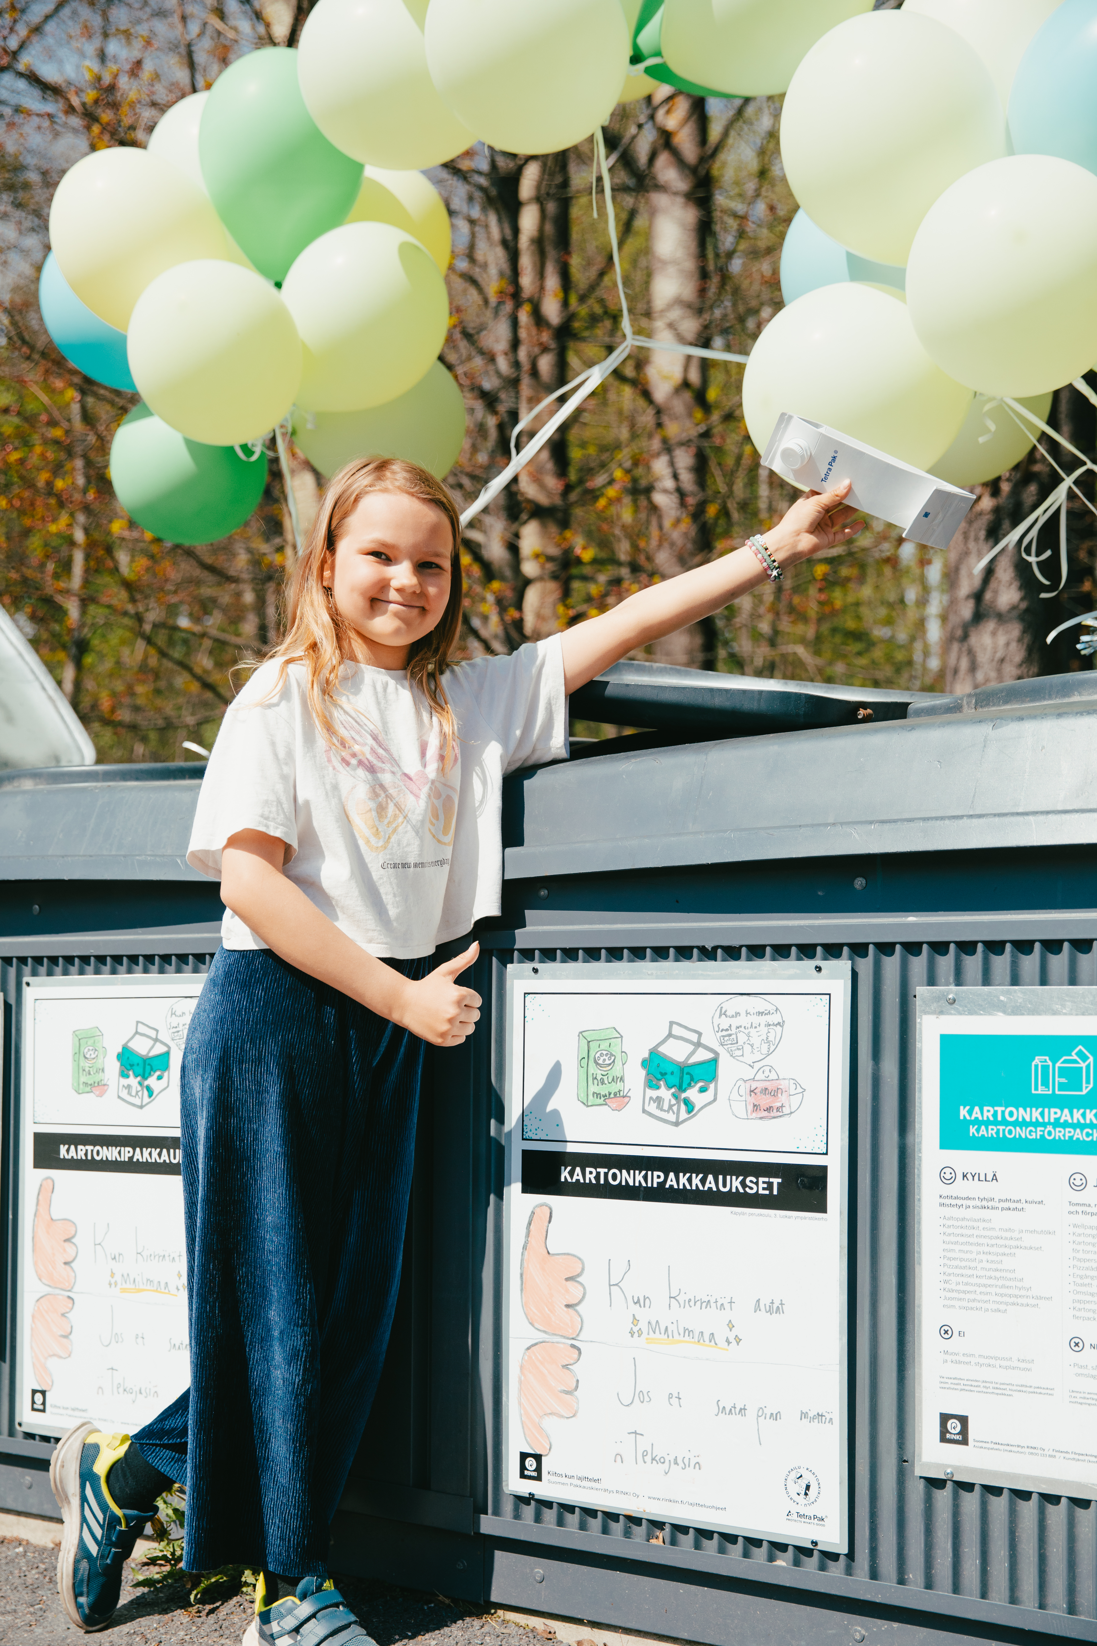
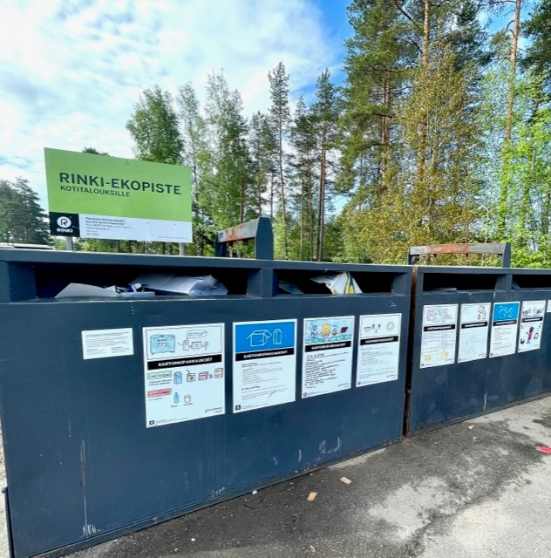
Exempel på tidigare vinnare:

Slide 4
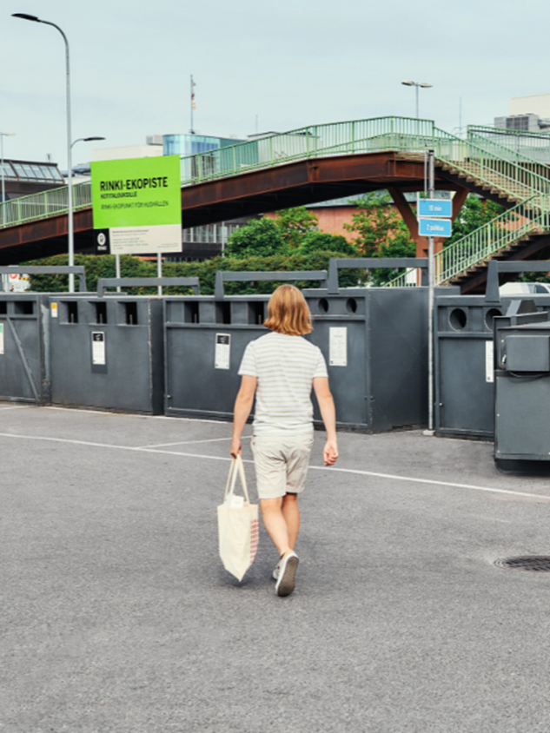
Gör så här:
Varje klass får delta med max tre bidrag var.
Lägg bidragen bredvid varandra och ta EN bild.
Ladda upp bilden på Mina sidor.
Redovisa senast den 13 april 2025. En redovisad utmaning ger er en lott när vi drar vinnarna efter avslutad tävling.

Slide 5
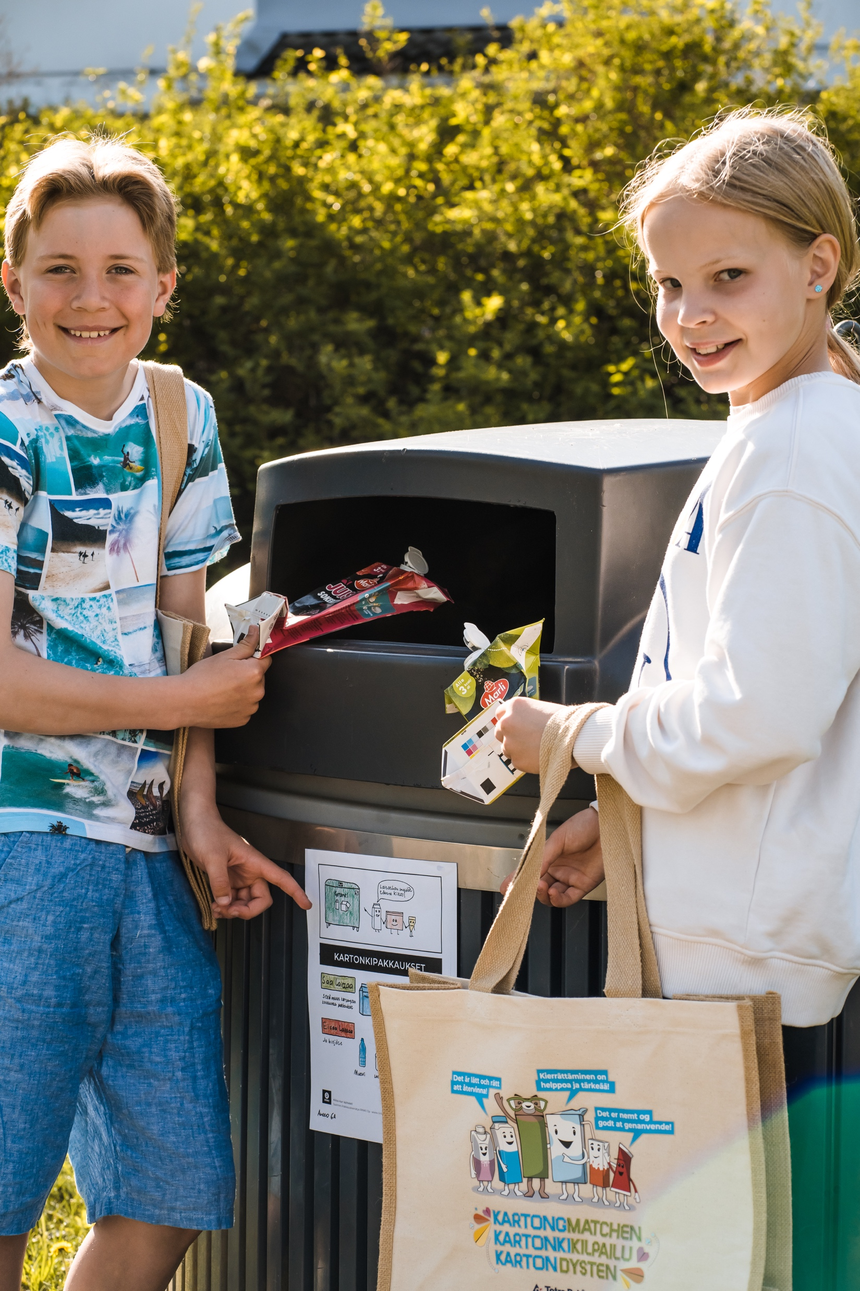
Chans på extra pris och få er sorteringsanvisning tryckt
Vill ni få er sorteringsanvisning tryckt och placerad på en ecopoint nära er skola?
Ladda då upp era bidrag på Mina sidor, senast den 17 mars. En jury från Tetra Pak och Rinki kommer att utse tre vinnare från klasserna 1-3 och tre vinnare i klasserna 4-6.
Spara era bidrag ifall ni är en av vinnarna! De behöver skickas in för att kunna tryckas!

Slide 6
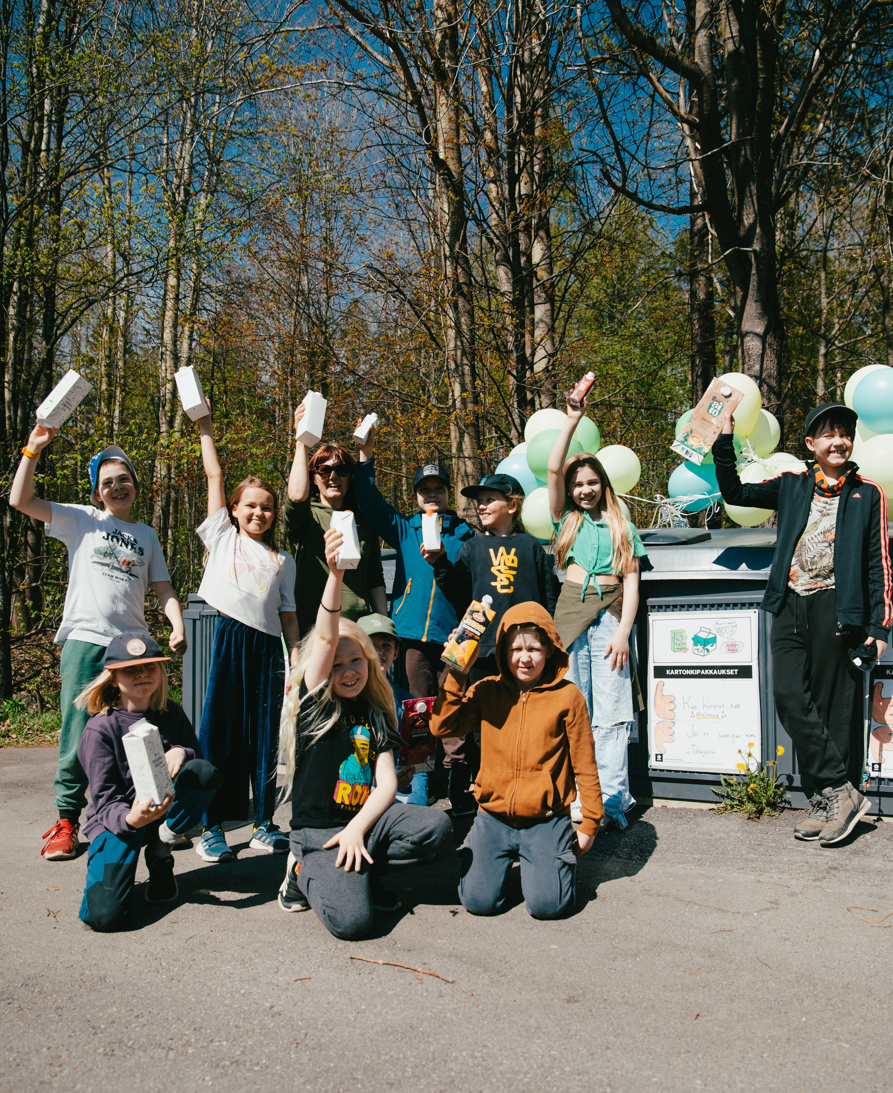
Lycka till!

